Slide 1
SEMINARIO 3: BÚSQUEDA EN LA BASE DE DATOS DE SCOPUS
Shayna Benavides Betancourt

Slide 2
En primer lugar planificamos la estrategia. Para ello recurrimos al tesauro DeCS para buscar “uso del diagnóstico por imagen y el láser en cirugía oral”, para buscar la traduccion en ingles.
Palabras claves y estrategia.
-Diagnóstico por Imagen → Diagnostic Imaging
-Rayos Láser → Lasers
-Cirugía oral→ Surgery, Oral
ESTRATEGIA DE BÚSQUEDA:
(“diagnostic imaging” OR lasers) AND “oral surgery”

Slide 3
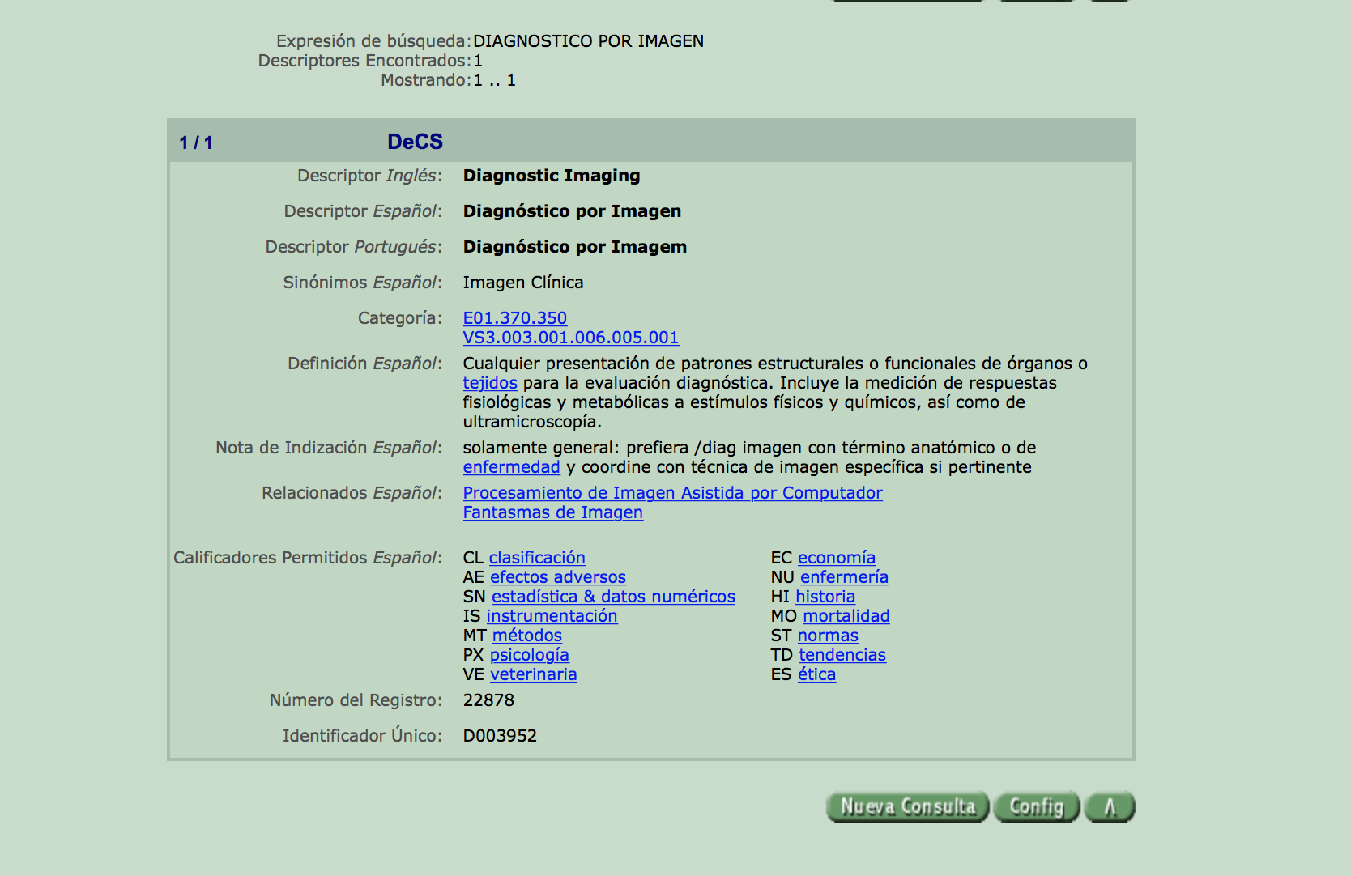
Diagnostic Imaging

Slide 4
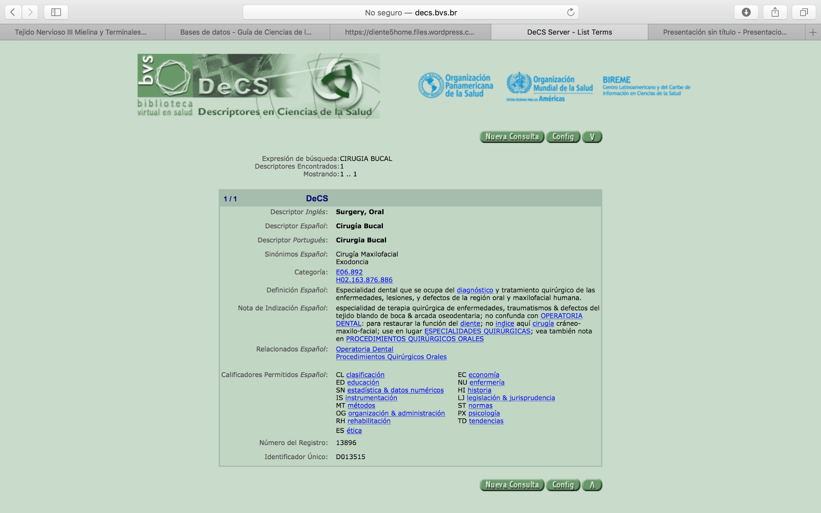
Surgery , Oral

Slide 5
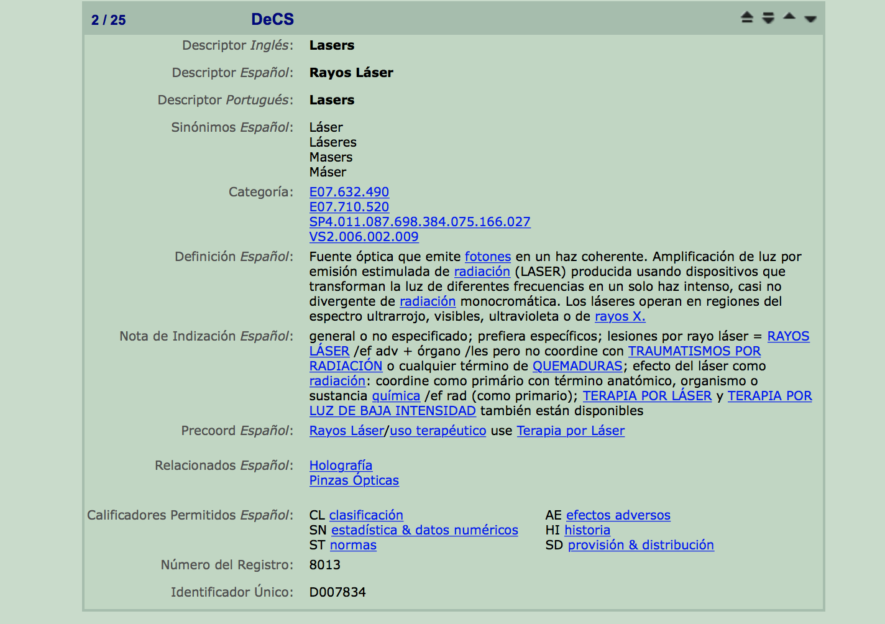
Lasers

Slide 6
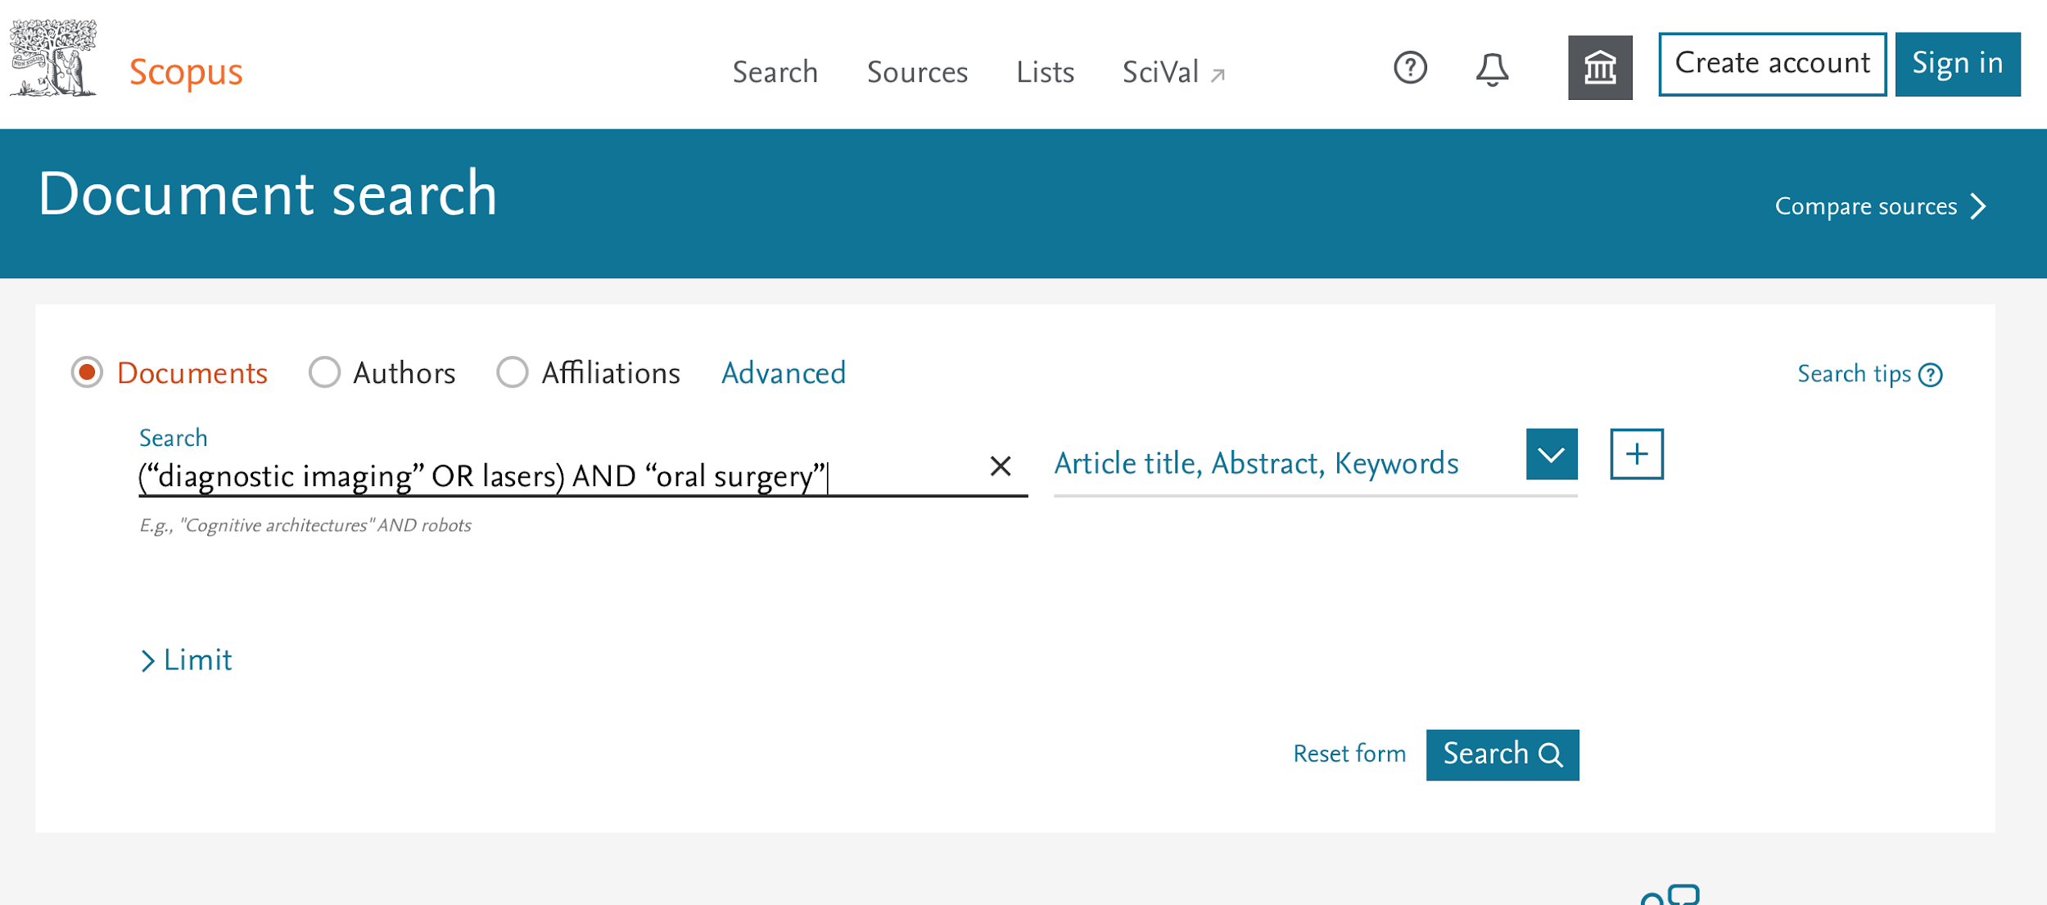
Vamos a Scopus y introducimos las estrategia.

Slide 7
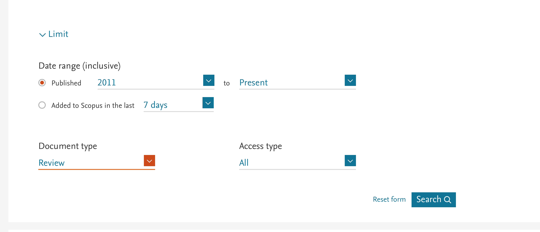
Abajo ponemos desde el 2011- actualmente y elegimos “ Review”

Slide 8
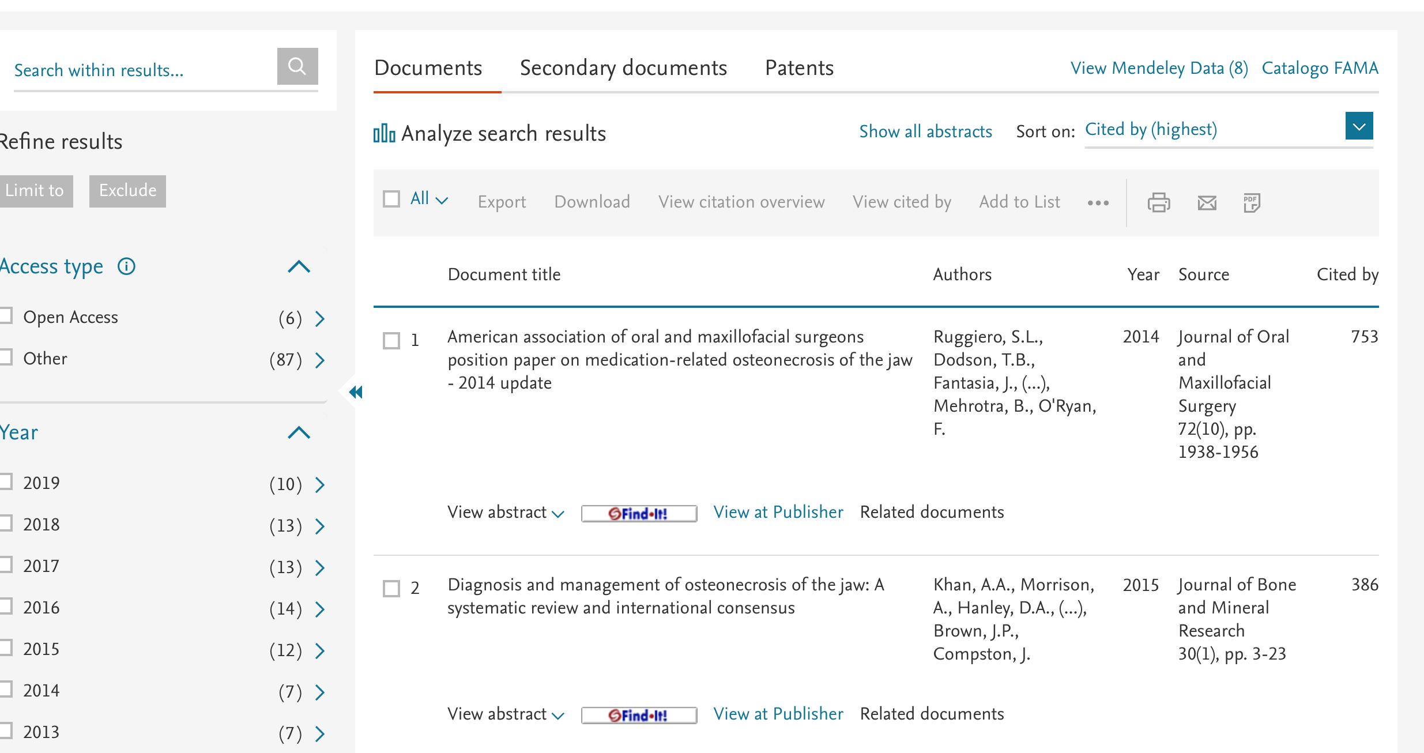
Ponemos el más citado.
Este sería el documento más citado

Slide 9
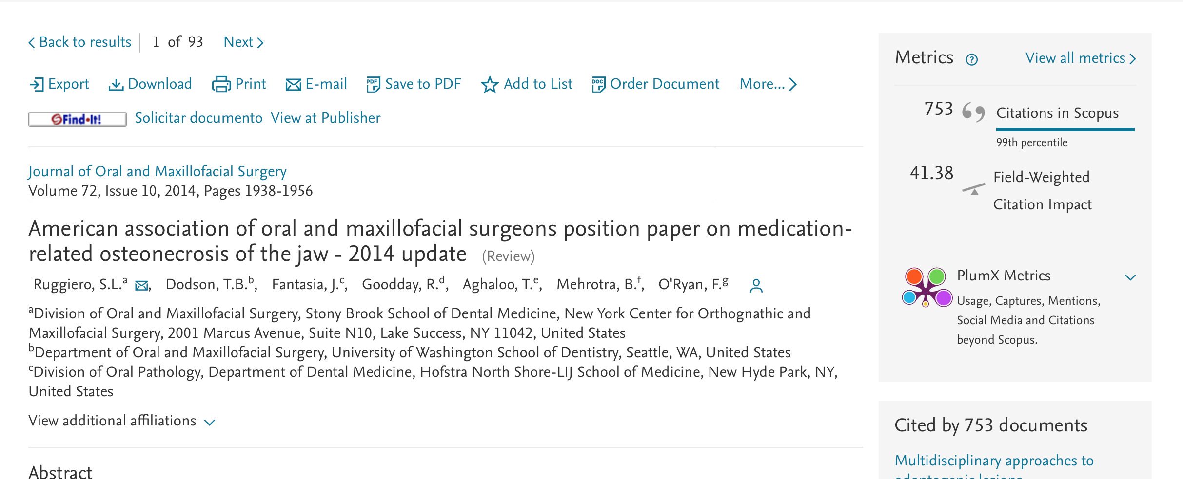
Este sería el artículo más citado, con 753 visitas

Slide 10
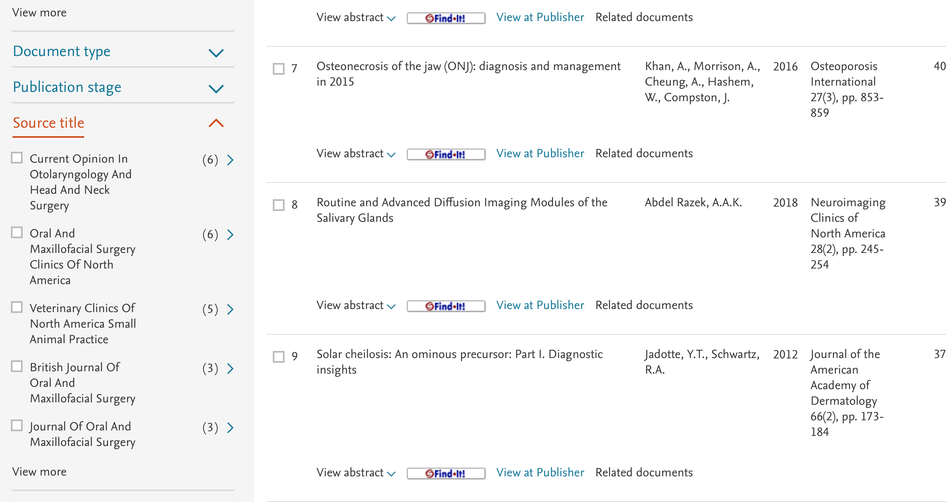
La revista que más artículos ha publicado sobre dicho tema y cuántos son
Vamos a source title y encontramos la revista donde más se ha publicado sobre nuestro tema, en este caso son dos. Tienen 6

Slide 11
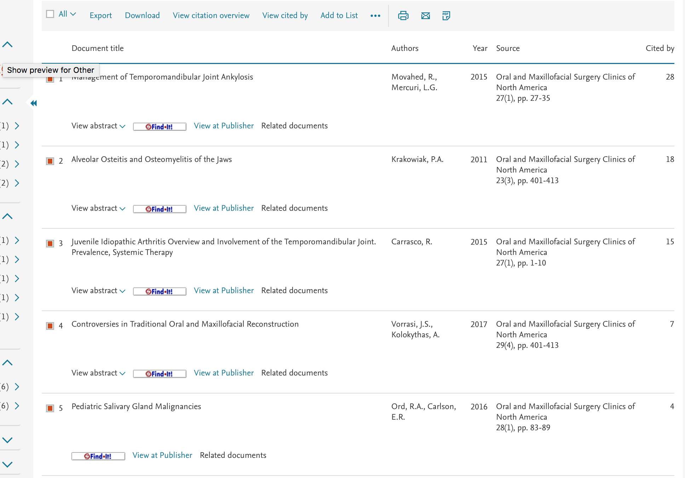
Selecciona los 5 artículos que te parezcan más pertinentes, exportarlos a tu cuenta de Mendeley y realiza la bibliografía en formato Vancouver.
5 artículos más pertinentes, posteriormente, cliqueamos en “EXPORT”

Slide 12
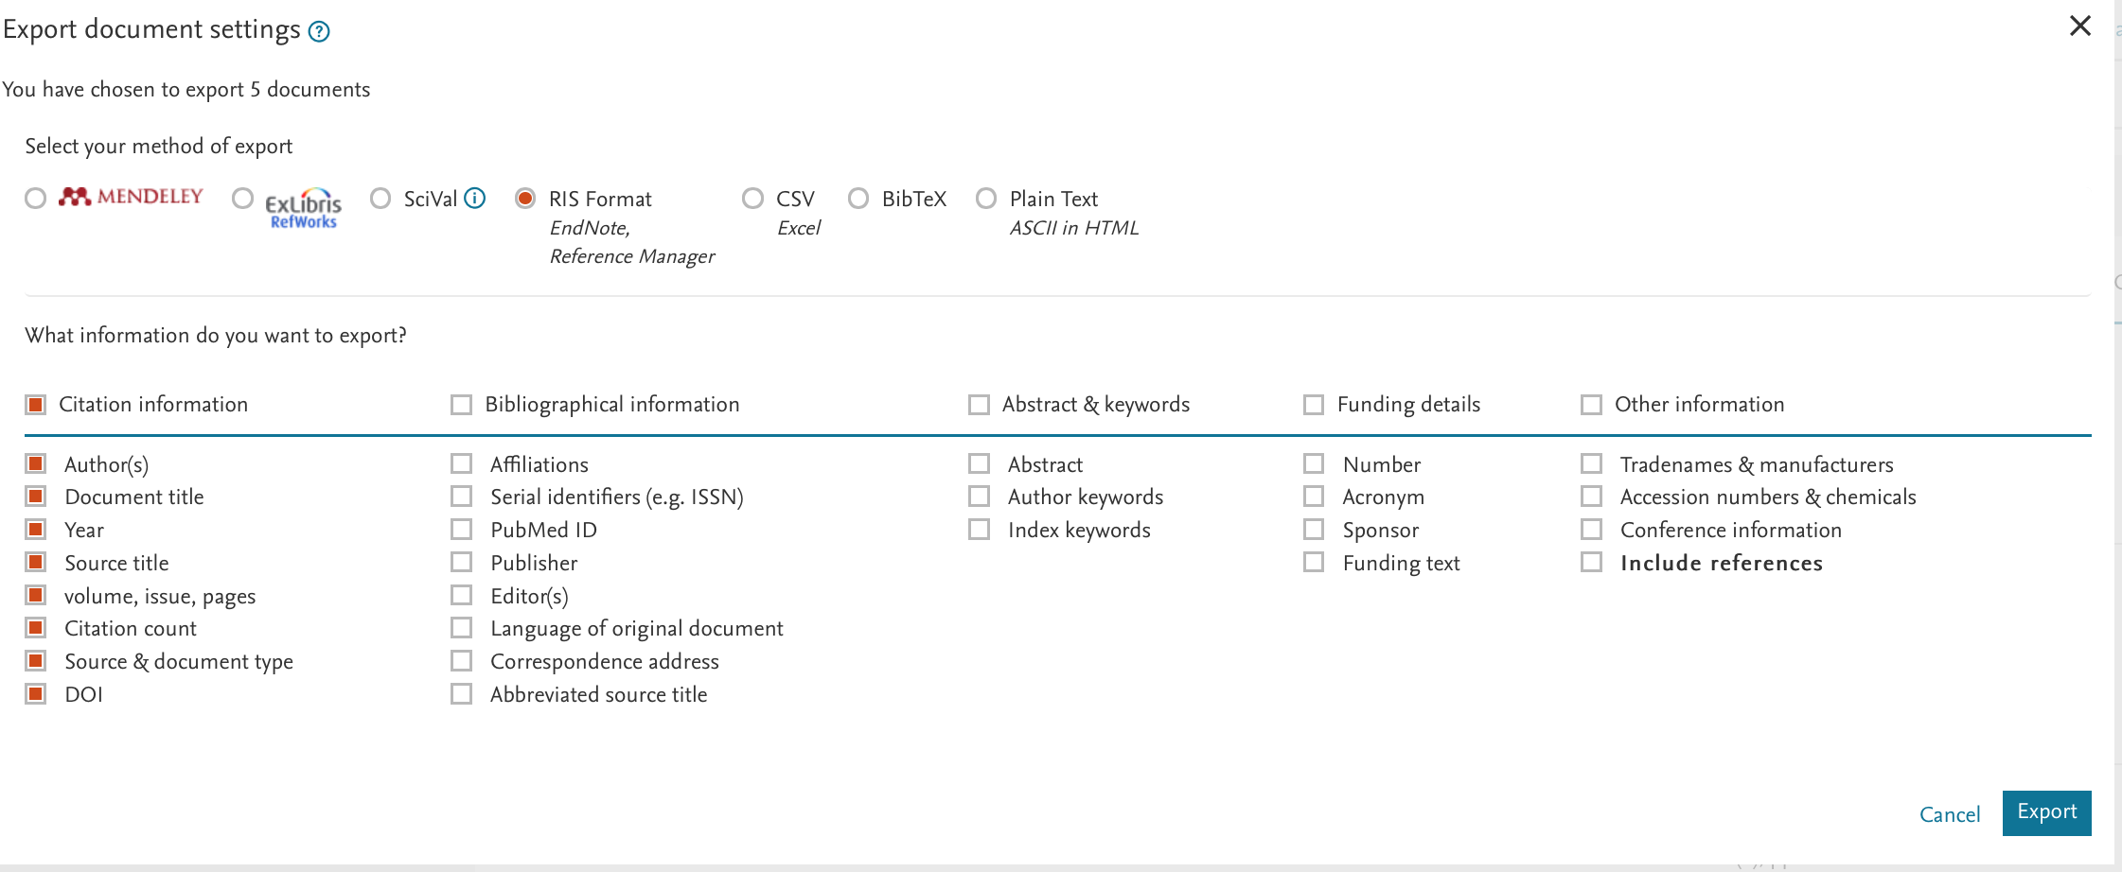
Le damos al método, RIS format. A Continuación, pinchamos en EXPORTAR que se encuentra en la esquina inferior derecha.

Slide 13
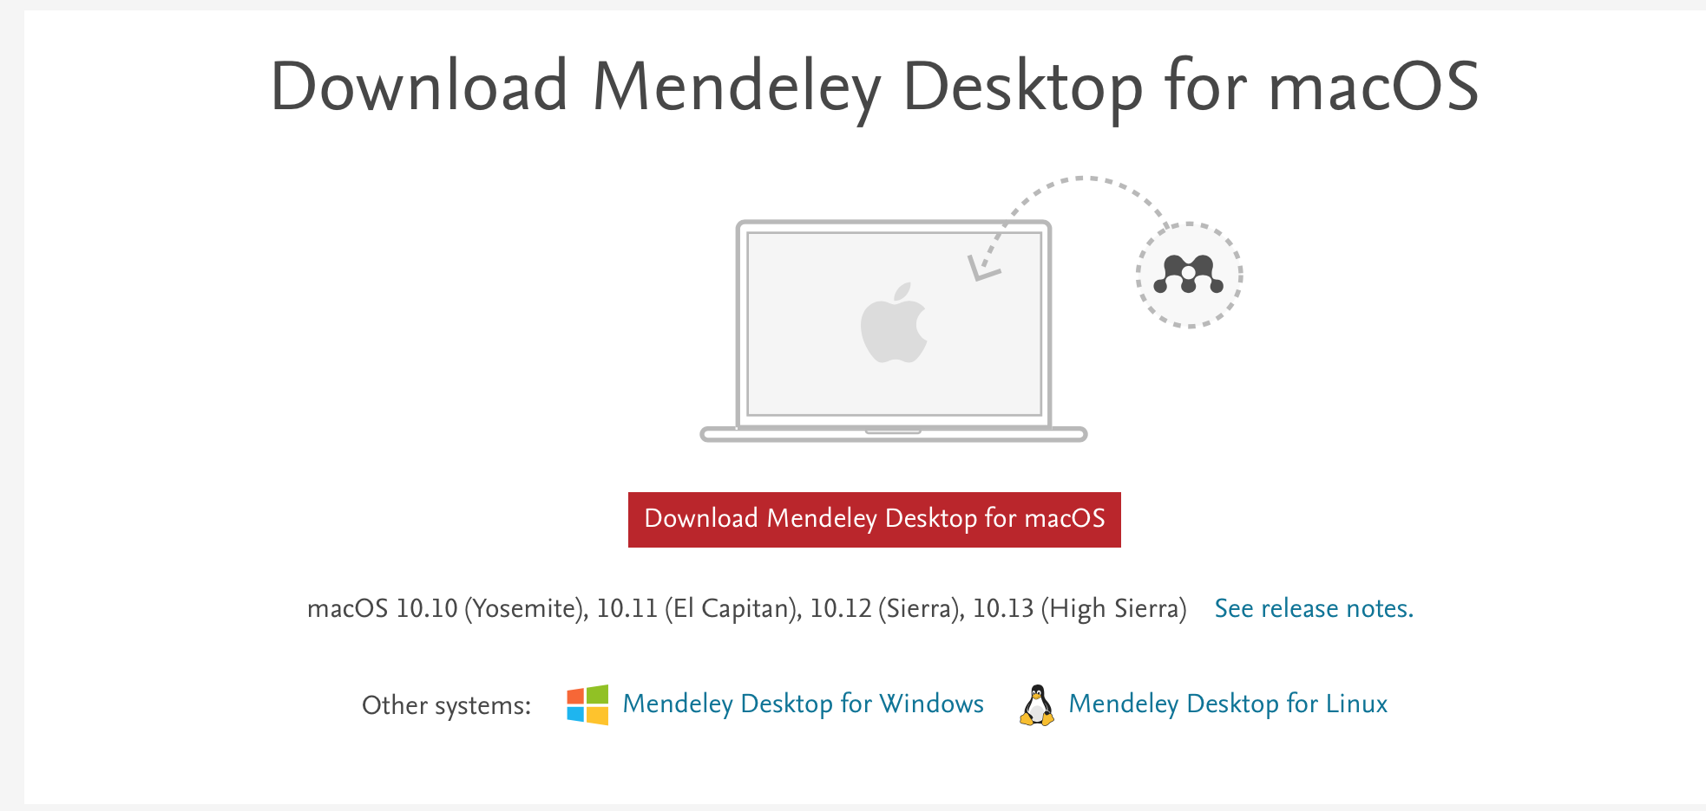
Nos descargamos MENDELEY

Slide 14
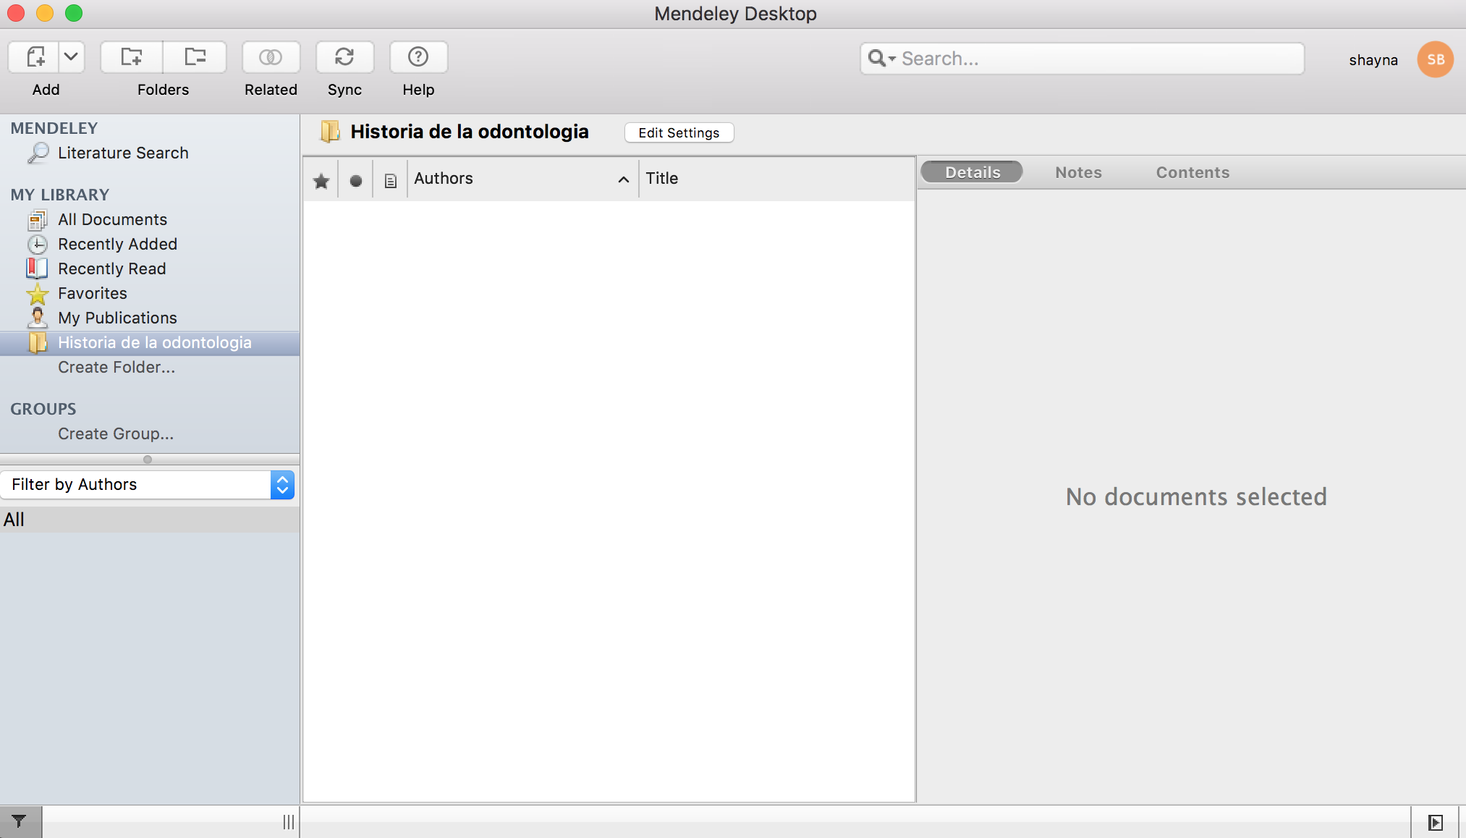
Creamos una carpeta donde vamos a incluir todos los artículos que hemos elegido.

Slide 15
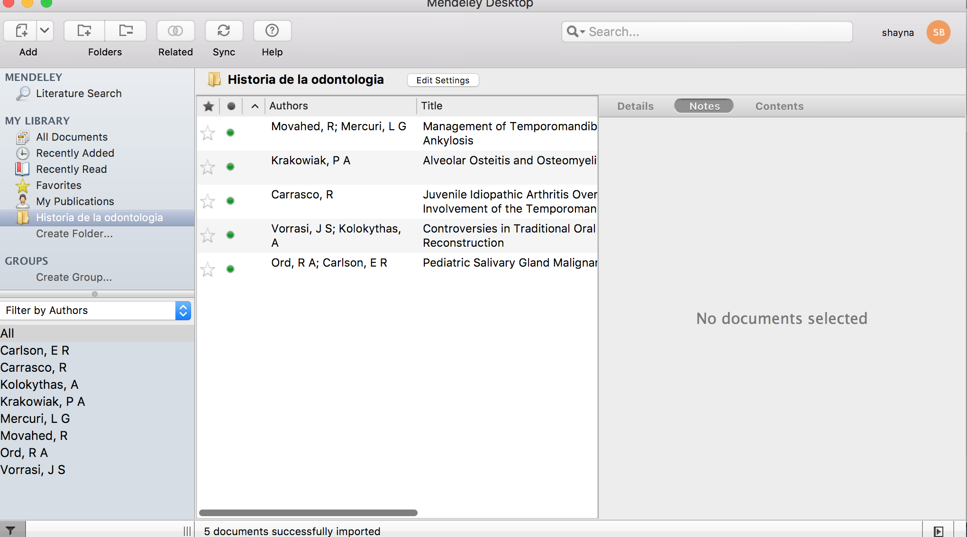
Ya tenemos nuestros artículos en mendeley.

Slide 16
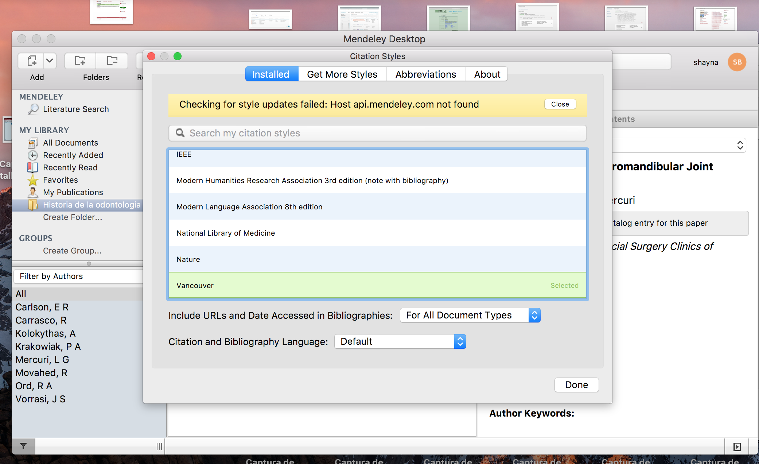
ELEGIR EL FORMATO DE LA BIBLIOGRAFÍA. VANCOUVER

Slide 17
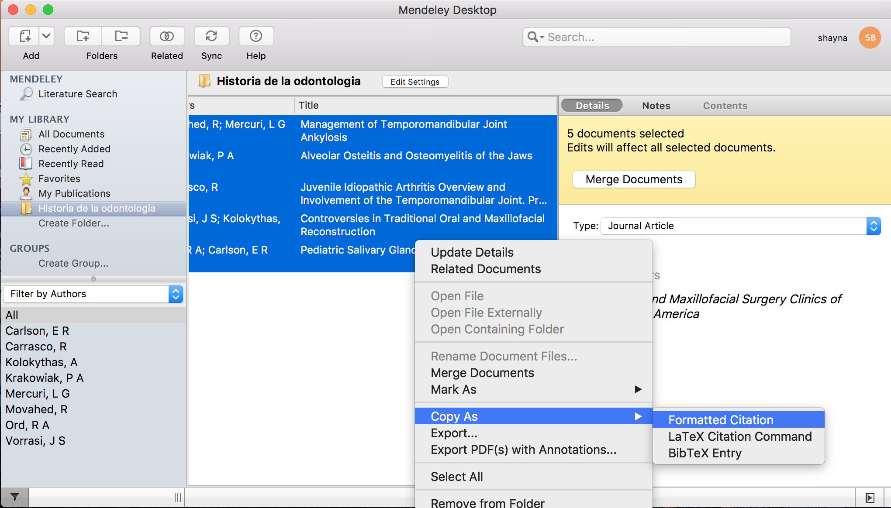
Seleccionamos los 5 artículos de nuestra carpeta, y presionamos COPIAS y después FORMATTED CITATION

Slide 18
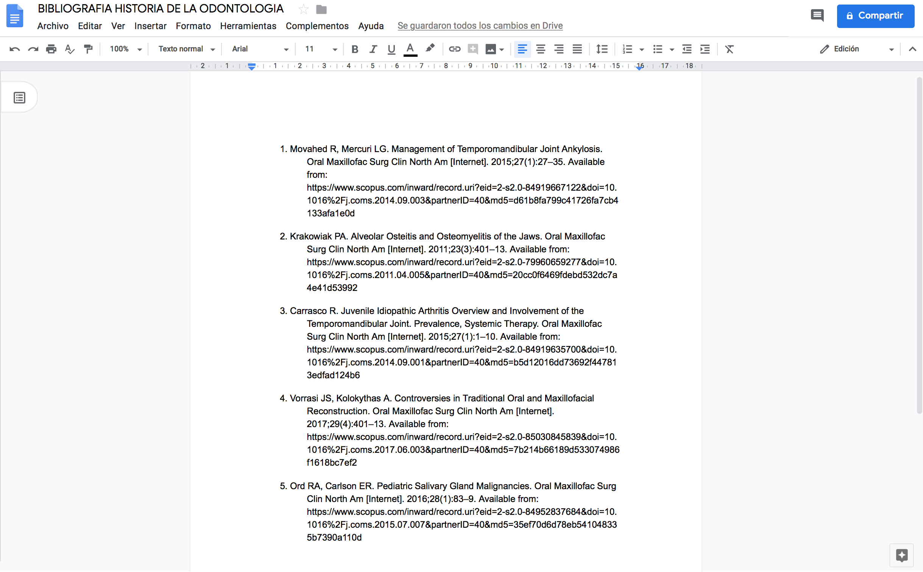
Pegamos la bibliografía en un documento y listo. ( en mi caso google docs ya que carezco de word )

